Slide 1
Digital Skills for an Ageing Europe
Когнитивни дразби
Проектен број: 2020-1-FR01-KA204-079823

Slide 2
Summary
Вовед
Секција 1
Секција 2
…..
Проектен број: 2020-1-FR01-KA204-079823

Slide 3
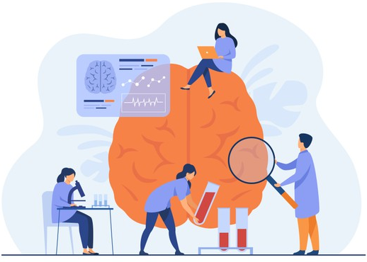
Опис и цели
"Проблемот кај луѓето е во тоа што тие го гледаат универзумот преку нивните идеи, наместо преку нивните очи"
Борис Цирулник
Перцепцијата се дефинира како одговор на личноста на надворешна стимулација, наречена стимул. Слухот, мирисот, видот, вкусот, допирот се петте сетила вклучени во когнитивните стимули. Сетилните органи ги трансформираат сетилните дразби како што се звуците, мирисите и светлината во електрични/хемиски нервни сигнали кои потоа може да се интерпретираат од мозокот.
Овој модул за обука ќе ве воведе во светот на перцепцијата на 5-те сетила на човечкото тело, објаснувајќи ги различните форми на стимули кои постојат и презентирајќи конкретни случаи каде вашата перцепција е ставена на тест.
На крајот од овој модул, ќе:
Дознаете за различните типови на когнитивни дразби
Разберете како функционира секој тип на когнитивни дразби со вашата перцепција
Дознаете за вештачки дразби и нивното влијание врз вашата перцепција
Дознаете неколку совети за тренирање и зајакнување на вашата перцепција за когнитивните дразби

Slide 4
Речник
Збор | Дефиниција
Дразба | Надворешна или внатрешна причина, способна за предизвикување на реакција на реактивен систем или жив организам
Когнитивна дразба | Главната цел на когнитивната дразба кај возрасните е да го успори губењето на меморијата, било таа да е визуелна, просторна или слуховна. Во зависност од изведените активности, оваа дразба исто така може да ја подобри способноста на возрасното лице да се концентрира и прилагоди.
Перцепција | Исто така се нарекува gnosis. Претставува способност за воочување на предмет преку различни сетила (гледање, слушање, допир) и препознавање на тој предмет.
Сублимална дразба | Сублималната свесност се одвива кога вршителот на дејството кажува дека тој или таа не ја почувствувале или препознале дразбата, но истата таа дразба го менува нивното однесување.
Проектен број: 2020-1-FR01-KA204-079823

Slide 5
1. ВОВЕД: Што претставуваат когнитивни дразби?
Проектен број: 2020-1-FR01-KA204-079823

Slide 6
1.1 Сетилна фаза на воспиремање на дразби
Да земеме пример: гледање во небото ноќе. Многу ѕвезди трепкаат на црна позадина. Задниот дел на нашето око е обложен со рецепторни клетки, коишто ги собираат зраците на светлината што ги емитуваат ѕвездите. Секој од овие рецептори е поврзан преку оптичките нерви со неврони, специјализирани за вид. Некои се специјализирани за анализа на осветленоста, други за боја, а трети за движење. Ако светлосна точка почне да се движи на небото, на пример авион, веднаш ќе биде откриена од сензорите за движење во нашите очи. Затоа, оваа прва фаза на перцепција е сетилна фаза, која минува низ специјализирани рецептори и ни овозможува да ги идентификуваме карактеристиките на надворешната средина.
Проектен број: 2020-1-FR01-KA204-079823

Slide 7
1.2 Перцептивна фаза на восприемање на дразби
Ова е втора фаза. Иако ѕвездите се расфрлани по небото, без привиден редослед, мозокот има тенденција спонтано да ги групира ѕвездите кои се блиску една до друга: соѕвездијата. Оваа перцептивна обработка се состои од надминување на сетилните податоци за да се обликуваат, за да се даде одредено значење на работите.
Проектен број: 2020-1-FR01-KA204-079823

Slide 8
1.3 Когнитивна фаза на восприемање на дразби
Третата фаза е интерпретација на податоците. Соѕвездието на Големата мечка ни се појавува во форма на големо тенџере или кочија. Токму според претставите на една ера, нејзините културни модели, ќе им дадеме толкување на овие перцептивни форми. Оваа когнитивна фаза се состои во припишување значење на информацијата според нашето знаење. Марсовец или некој од друга цивилизација (кој никогаш не видел тенџере), можеби нема да ги групира истите ѕвезди заедно, ниту да го даде истото име на неговиот збир на ѕвезди.
Проектен број: 2020-1-FR01-KA204-079823

Slide 9
2. ДРАЗБА ВОСПРИЕМЕНА ПРЕКУ СЛУШАЊЕ
Проектен број: 2020-1-FR01-KA204-079823

Slide 10
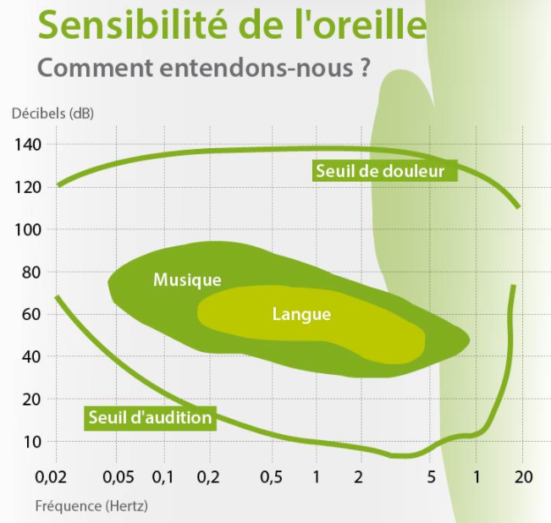
2.1 Што претставува?
Човечкиот слух има извонредна способност да ги раздвојува звучните бранови од говорот и да дава смисла на изразувањето на акустичните сигнали. Звучните вибрации кои пристигнуваат во надворешниот дел на увото се спроведуваат преку ушниот канал до тапанчето. Ушното тапанче ги засилува вибрациите кои потоа се пренесуваат на внатрешното уво. Механички бран се шири и го трансформира звучниот сигнал во електричен сигнал: се создава нервна порака и ќе биде транспортирана до мозокот преку слушниот нерв.
Source: auditionsante.fr
Проектен број: 2020-1-FR01-KA204-079823

Slide 11
2.2 Пример
Опсегот на нашиот слух, помеѓу 20 и 20.000 херци, е толку голем што можеме да разликуваме околу 400.000 звуци. Но, се разбира, има многу повеќе фреквенции кои дури и луѓето со совршен слух едноставно не можат да ги слушнат, бидејќи се под нашиот праг на слух. На пример, човечкото уво не може да процесира ултразвучни бранови.
Во случај на губење на слухот поврзано со возраста, малите влакнести клетки во внатрешното уво се губат, што резултира во тоа што првично главно високите фреквенции повеќе не можат да се регистрираат. Ако на лицето не му е вградено слушно помагало во рана фаза, способноста за слух продолжува да опаѓа додека мозокот не научи правилно да ги класифицира звуците.
Проектен број: 2020-1-FR01-KA204-079823

Slide 12
2.3 Како да ја тренирате својата перцепција преку слушање дразби?
Научете нов јазик!
Слушањето нови интонации и звуци е добар начин да го вежбате вашиот слух и да му дадете дополнителна шанса да остане млад.
Медитирајте во природа
Парк, градина, море... се идеални услови за медитација бидејќи сте опкружени со различни звуци. Вдишете и издишувајте длабоко за да се зголеми протокот на кислород низ вашето тело, а со тоа да се подобри циркулацијата на крвта. Концентрирајте се на одреден звук и обидете се да го идентификувате неговиот извор.
Вежбајте јога
Позната по своите многубројни здравствени придобивки, јогата вклучува асана (или поза) за да се подобри протокот на крв во мозокот. Препорачливо е да вежбате јога само со учител кој може да ги прилагоди вежбите на вашето здравје, минимизирајќи го ризикот од повреда. Медитацијата или јогата, физичката активност придонесува за добра циркулација на крвта, што е од корист не само за вашиот слух, туку и за активноста на мозокот. Користете ушни слушалки наместо класични слушалки, ако вежбате на музика и одржувајте ја јачината на звукот што е можно пониско.
Проектен број: 2020-1-FR01-KA204-079823

Slide 13
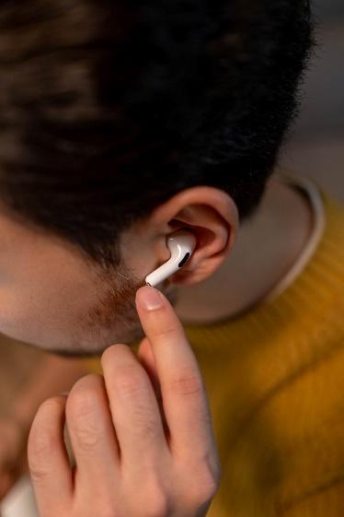
2.4 Дали знаевте? Зошто сте поинакви, кога имате аутизам?
Луѓето со аутизам живеат во истиот материјален свет како и луѓето без аутизам, но тие често имаат различни сензорни перцепции на многу нивоа. Луѓето со аутизам имаат потешкотии или не можат да разликуваат релевантни сензорни информации од помалку релевантни сензорни информации. Луѓето со аутизам ги перцепираат сите стимули во нивната околина нефилтрирани и неселектирани. За лицата со аутизам, „звуците во заднина“ како што се ветерот, далечните разговори и звуците на апаратите што работат се перципираат со ист интензитет како и гласот на личноста со која разговараат. Оваа конкретна сензорна перцепција на светот има предности, како што е многу внимателен кон деталите и точноста на информациите, но може да има и недостатоци бидејќи мозокот не може да ги анализира сите информации одеднаш и тоа доведува до преоптоварување на сетилата.
Проектен број: 2020-1-FR01-KA204-079823

Slide 14
3. ДРАЗБА ВОСПИРИЕМЕНА ПРЕКУ МИРИС
Проектен број: 2020-1-FR01-KA204-079823

Slide 15
3.1 Што претставува?
Чувството за мирис се заснова на хеморецепторите во носот кои детектираат испарливи хемикалии во воздухот. Мирисот исто така игра важна улога за однесувањето при исхрана. Мирисот е перцепција што произлегува од активирањето на мирисниот систем со една или повеќе хемикалии со мирис.
Проектен број: 2020-1-FR01-KA204-079823

Slide 16
3.2 Пример: сите видови имаат свое чувство за мирис!
Некои појави во светот околу нас целосно не ги перцепираме(без технолошки алатки). Некои животни имаат сетила што ние ги немаме (ехолокација, перцепција на магнетно поле итн.). Секој животински вид има свои сетилни карактеристики и затоа го перцепира светот поинаку од другите видови. Секој вид би развил способност да ги препознава мирисите неопходни за хранење и преживување.
Носот на кучето има 300 милиони миризливи рецептори, додека ние имаме само околу 6 милиони. Ако е соодветно тренирано, кучето може да препознае експлозив меѓу стотиците, да мириса бегалец од километри, па дури и да открие дете затрупано под урнатините на зградата. Кучињата градат мирисна слика од секое куче или човек што ќе го сретнат, што ќе остане врежано во нивната меморија засекогаш: затоа дури и меморијата е мирис, а меморијата кај кучињата се активира само ако се стимулира во сегашниот момент. Единствената временска димензија за која се свесни е мирисниот процес.
Дури и растојанието и просторната локација се мирис: му овозможува на кучето да воочи различни мириси за секој просторен регион, кои потоа се комбинираат од мозокот во речиси тродимензионална слика за мирис, која вклучува насока и растојание.
Проектен број: 2020-1-FR01-KA204-079823

Slide 17
3.3 Како да ја тренирате својата перцепција преку мирисни дразби?
Тренирајте ја својата меморија благодарение на вашето сетило за мирис:
Француска емисија на Француски за чуството на мирис како помагало за меморија, може да се слуша во прилог:
https://www.franceculture.fr/conferences/bibliotheque-publique-dinformation/odorat-le-mysterieux-aide-memoire
Да препознаете мирис значи да можете да го повикате во вашата меморија. Производител на парфеми може во главата да мириса парфем кој не му е под носот (како и парфемски состојки). Уметноста на парфимерот е прво да ги запомни алатките што ќе му овозможат да создава парфеми. Особено ако сте имале КОВИД-19, мора да го преквалификувате вашиот мозок да поврзе предмет со неговиот мирис. Најефективен начин да го направите ова е да започнете во природата со примарни мириси, а потоа да ја поврзете секоја работа со нејзиниот мирис, малку по малку.
Бидете подобри благодарение на вашето сетило за мирис:
Ако имате прекумерна тежина, помалку реагирате на внатрешните дразби кои го регулираат внесот на храна (чувство на глад и ситост), а понекогаш сте почувствителни на надворешните дразби на храна (вид, мирис и сл.), што може да доведе до зголемување на телесната тежина. Изборот на храна и внесот на енергија кај поединци со поголема телесна тежина може да бидат под влијание на мирисите: затоа практикувајте да јадете на места каде што има што помалку мириси, особено малку мириси на солени или мрсни производи! Секако, употребата на мириси може да биде и стратегија за зголемување на внесот на храна кај лицата со недостаток на апетит (стари, анорексични и сл.).
Проектен број: 2020-1-FR01-KA204-079823

Slide 18
3.4 Дали знаевте? Правење на вино: мирис или вид?
Човечкото сетило за мирис е помалку развиено отколку кај другите животни, но човечкиот нос сепак може да разликува суптилни мириси, на пример во производството на вино. Според некои истражувачи, сетилото за мирис е несигурно, но може да биде под влијание на видот. Тоа е само краток чекор од таму до преиспитување на резултатите од дегустацијата на виното. “Забележаниот мирис не е вистински објект", објаснува Гил Морот, истражувач во INRA. Забележаниот објект е целосно реконструиран од мозокот од повеќе информации што не се мирисаат. Така, само погледот, репутацијата или цената на виното би влијаеле на мирисна перцепција на поединецот.
Всушност, при слепите дегустации, процентот на успех не надминува 60 до 70% во диференцијацијата црвено/бело вино. „Ова не е многу повеќе од 50% што се должи на случајноста“, вели водичот на истражувањето. Употребените описни термини исто така укажуваат на зависноста на дегустаторот од визуелните информации за виното за кое станува збор.
Имињата на чистите предмети често се користат за да се опишат белите вина (личи, грејпфрут, праска) и имињата на црвените предмети (црвено овошје, малина, морело цреша) за црвените вина. Така, „мислејќи дека правиме мирис, ние всушност правиме визија. Се чини дека нашиот мозок прави значење за да ни ја понуди перцепцијата што сакаме да ја мирисаме“.
Проектен број: 2020-1-FR01-KA204-079823

Slide 19
4. ДРАЗБА ВОСПРИЕМЕНА ПРЕКУ ГЛЕДАЊЕ
Проектен број: 2020-1-FR01-KA204-079823

Slide 20
4.1 Што претставува?
Конусите и прачките на мрежницата на окото носат фоторецептори кои реагираат на електромагнетни бранови. Кога слика во форма на светлосна енергија ќе ја погоди леќата, таа се менува од горе надолу и од лево кон десно. Во оваа форма, информациите не ни се многу корисни. Првата работа што ја прави мозокот е да ги земе информациите испратени од очите и да ги врати на вистинското место и во вистинската насока. Тилниот лобус на мозокот сега може да ги обработи коригираните информации. Оваа информација на крајот го пробива својот пат до дел од мозокот кој ни овозможува да станеме свесни за тоа. Само во оваа фаза можеме да гледаме.
Ова е причината зошто можете да го гледате светот околу вас онака како што го гледате.
Проектен број: 2020-1-FR01-KA204-079823

Slide 21
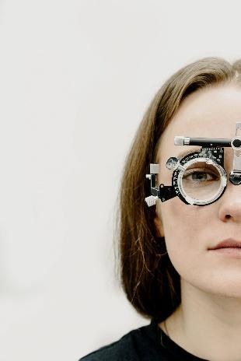
4.2 Пример
Замислете ја следната мала сцена која се одвива во психолошка лабораторија. Психолог прашува присутна личност:
Што гледате на масата?
- Книга.
- Да, секако дека е книга, но што всушност гледаш?
- Што мислиш со тоа? Само што ти кажав дека гледам книга, мала црвена книга со црвена корица.
Психологот инсистира:
„Каква е вашата перцепција навистина? Ве молам да ја опишете што е можно попрецизно.
- Сакаш да кажеш дека не е книга? Што е тоа? Замка? (Лицето почнува да станува нетрпеливо).
- Да, тоа е книга, нема замка. Она што сакам е да ми го опишеш токму она што го набљудуваш, ни повеќе, ни помалку.
Посетителот станува многу сомнителен.
Па“, вели тој, „од местото каде што стојам, корицата на книгата изгледа како темноцрвен паралелограм.
Оваа сцена ја замислил психологот Џорџ Милер, еден од татковците на когнитивната психологија (Психологија, наука за менталниот живот, 1962 година, цитиран од Мануел Хименез, Психологија на перцепцијата, Фламарион, 1997). Оваа мала приказна има за цел да ни покаже како функционира чинот на перцепција. Спонтано, мислиме дека гледаме книга едноставно гледајќи во масата. Во реалноста гледаме црвен правоаголник на сива позадина, но знаеме дека тоа е книга. Перцепцијата е надредена со интерпретација на визуелните податоци. Така, во чинот на перцепција, знаењето се меша со чистата сензација.
Проектен број: 2020-1-FR01-KA204-079823

Slide 22
4.3 Како да научите да перцепирате преку визуелни дразби?
Навлажнете ги очите
Ако вашите очи се суви, тоа предизвикува умор, кој директно влијае на гледањето.
Земете визуелна пауза на секој 30 минути
Ако гледате многу телевизија или често сте пред екранот на компјутерот, одморајте ги вашите очи! На секои 30 минути тргнете го погледот од екранот, погледнете во далечен објект, па надесно и лево без да ја движите главата. Повторете ја вежбата 10 пати, а потоа трепнете со очите 3 до 4 пати, отворајќи ги многу широко за да го стимулирате производството на солзи. Погрижете се растојанието помеѓу очите и екранот да биде најмалку 40 см и никогаш не гледајте во екран во темница.
Јадете боровинки!
За време на Втората светска војна, пилотите на кралското воздухопловство откриле дека боровинките го подобрува ноќниот вид. Според една француска студија на професорот Гец во 2008 година, неговите главни состојки, антоцијанидите, во комбинација со изобилството со витамин Ц, овозможуваат регенерација на виолетова боја на мрежницата, односно подобра визуелна острина и ефикасен ефект врз уморот на очите.
Заборавете на пушењето цигари
Пушењето е многу лошо за вашето здравје, а особено за вашите очи. Прво, чадот од тутун ги иритира очите. Второ, хемикалиите, апсорбирани од белите дробови, се носат во крвотокот до очите. Ова доведува до зголемување на слободните радикали во леќата на окото и го забрзува неговото стареење, со што се фаворизира појава на состојби, како што е катаракта.
Проектен број: 2020-1-FR01-KA204-079823

Slide 23
4.4 Дали знаевте? Бебињата не можат да гледаат во утробата!
Видот е последното сетило кое се развива кај фетусот. Очните капаци остануваат споени до 24-та недела од бременоста. Само тогаш мрежницата и оптичкиот нерв се развиваат во поголема мера. Околу 7-ми месец од бременоста, бебето може да разликува сенки и нијанси на светлина. На пример, реагира ако силна светлина е насочена кон стомакот на мајката. Оваа реакција значи дека визуелен систем на бебето е чувствителен на светлина. Сепак, неговиот вид веројатно нема да се развие понатаму во темнината на утробата, бидејќи добива мала стимулација.
Визуелниот систем главно се активира по раѓањето. Новороденото бебе може да гледа предмети оддалечени околу 75 см, но тие ќе изгледаат нејасни. Сепак, тие можат многу добро да гледаат на растојание од 20 до 30 см. Новороденче старо еден ден претпочита да гледа во предмети што се движат и е особено чувствително на движењата што ги создаваат луѓето. Исто така, повеќе го привлекуваат човечките лица отколку предметите. На околу 4-5 месечна возраст почнува да се одвива координација на разбирањето на видот, итн. Тоа значи дека бебето постепено ја разбира својата околина и го прилагодува своето однесување.
Новороденчето исто така има потешкотии со боите: при раѓањето, новороденчето прави разлика помеѓу нијанси на осветленост и нијанса (светло и темно). Тие исто така можат да разликуваат црвена, жолта и зелена, но само ако овие бои не се подеднакво светли и имаат добар контраст.
Проектен број: 2020-1-FR01-KA204-079823

Slide 24
5. ДРАЗБА ВОСПРИЕМЕНА ПРЕКУ ВКУС
Проектен број: 2020-1-FR01-KA204-079823

Slide 25
5.1 Што претставува?
Вкусот е посебно сетило. Тоа е сетило кое овозможува непосредна перцепција на вкусот на јазикот. Но, впечатокот што го остава оваа перцепција, која се нарекува вкус, е всушност резултат на комбинација на мирис, вкус и допир. Интеракцијата на овие три сетила е она што не тера да сакаме или мразиме, мирис или храна.
Сетилото за вкус се влошува со возраста. И со добра причина: сетилните клетки имаат животен век од само 10 дена, но тие постојано се обновуваат. Меѓутоа, како што одминува времето, клетките побавно се обновуваат. Совет: одлично искористете ги свежите билки за да ги зачините вашите јадења. На овој начин, можете да ги користите другите ваши сетила, како што е сетилото за мирис, за да уживате во прекрасно искуство на вкус дури и во старост.
Проектен број: 2020-1-FR01-KA204-079823

Slide 26
5.2 Пример
Јазикот може да разликува пет основни вкусови: слатко, солено, кисело, горчливо и умами. Последново е поттикнато од присуството на глутамат, кој се наоѓа во храната богата со протеини, како што е месото, а се користи и во готвењето за подобрување на вкусот. Се вели дека умами (вид на вкус) прави храната да има вкус на месо. Разновидноста на перцепциите за вкус е поврзана со бројот на можни комбинации на овие пет основни вкусови. На пример, врелиот сок од лимон измешан со шеќер дава слатко-кисел вкус.
Проектен број: 2020-1-FR01-KA204-079823

Slide 27
5.3 Како да ја тренирате перцепцијата преку дразби за вкус?
Како најдобро да се восприемаат органолептичките својства на храната
Ако сакате да го знаете вистинскиот вкус на она што го јадете или пиете, запомнете го овој основен совет: џвакајте редовно и долго пред голтање (барем онолку пати колку што е подобро да го завртите јазикот во устата пред да зборувате, седум !) Ќе добиете:
Обилно создавање на плунка, која го олеснува и активира варењето.
Максимален вкус.
Здрави заби и непца, ако ги миете забите и непцата два или три пати на ден.
Научете го вашето сетило за мирис и вашата меморија да го обноват вкусот
Плус, некои пациенти со Ковид-19 доживеале ненадејно губење на мирис и вкус. Ако овие ефекти не се повлечат во рок од пет до десет дена спонтано, може да потрае многу подолго. Благодарение на нашата меморија и на мирисот, можеме да ја тренираме нашата перцепција за дразби за вкус. Запомнете една работа што некогаш сте ја пробале (храна, пијалак или друго) секој ден или пред оброк за да ги споредите вкусовите.
Проектен број: 2020-1-FR01-KA204-079823

Slide 28
5.4 Дали знаевте? Без мирис, нема вкус
Сензорните циклуси се меѓусебно поврзани. Сите сме доживеале дека во бучна толпа, подобро слушаме говорник ако можеме да го видиме; и, исто така, дека сетилото за мирис е силно поврзано со сетилото за вкус. Кога треба да земете лек со лош вкус, вашиот прв инстинкт? Проголтајте го додека го држите носот. Препознавањето на храната се врши преку комбинација на вкус, мирис, текстура и можеби температура. Ова се прави преку три хемиски сетила:
Мирис: ова е најпрефинето чувство за препознавање на испарливи хемиски супстанци - мириси. Може да разликува многу голем број од нив, речиси бесконечен за луѓето со најизострени мириси.
Вкус: може да открие сладост, соленост, киселост, горчина и глутамат (или умами, аминокиселина присутна во голем број намирници и која игра фундаментална улога во вкусот на сирењата, школките и чорбите од месо).
Тригеминално сетило: ова ни овозможува да ја декодираме конзистентноста (или текстурата) на супстанцијата и да согледаме што е свежо (како нане), жешко и зачинето (како чили).
Повеќето хемиски информации што го сочинуваат вкусот доаѓаат од мирисот, а не од вкусот. Така, мирисот стигнува до мозокот, особено преку носот (се оди нагоре низ носот преку устата), кога јадеме.
Проектен број: 2020-1-FR01-KA204-079823

Slide 29
6. ДРАЗБИ ВОСПРИЕМЕНИ ПРЕКУ МИРИС
Проектен број: 2020-1-FR01-KA204-079823

Slide 30
6.1 Што претставува?
Кожата, органот на допир, е опремена со специфични сензори кои реагираат на притисок, или на вибрации, или на температури или на болни сигнали. Кога ја допираме површината на кожата, испраќаме електрични сигнали до задниот дел на нашиот череп и тоа ќе го стимулира невробихејвиоралниот систем. Ова е корисно за нашето здравје.
Проектен број: 2020-1-FR01-KA204-079823

Slide 31
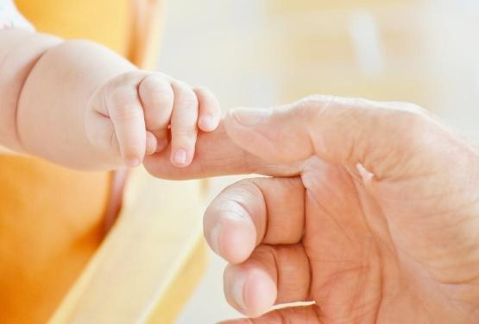
6.2 Пример, допирот е важен за бебињата!
Сетилото за допир, кое во голема мера е омилено во раното детство, се користи се помалку како што старееме. Премногу очигледно, поттикнувајќи ја сексуалноста премногу директно, тоа е исто така причина за помалку допирање, се разбира несвесно. А сепак, допирањето на бебето во првите неколку месеци од неговиот живот, на пример, галењето е исто толку витално како и хранењето. Без него, бебето не се развива, му се заканува смрт.
Не само што физичкото присуство на неговите родители го смирува, туку и го стимулира неговиот имунолошки и хормонален систем. Ова позитивно влијае на неговиот раст и нивото на хормонот за приврзаност, а истовремено го намалува нивото на хормонот за стрес.
Студиите ги покажаа позитивните ефекти од контактот кожа со кожа (исто така наречен метод на кенгур) врз предвремено родените бебиња за време на нивниот престој во болница. Откриено е дека имале помалку инфекции, добиле на тежина, имале постабилен кардиореспираторен ритам и подобар сон. Тие исто така полесно го поднеле преминот кон доење и ја напуштиле болницата, во просек една недела порано од другите бебиња.
Масажата е исто така корисна за развојот и благосостојбата на детето. Сепак, важно е да се следат основните техники и да се слушаат сигналите на бебето за удобност или непријатност.
Проектен број: 2020-1-FR01-KA204-079823

Slide 32
6.3 Како да ја тренирате својата перцепција преку дразби за допир?
За возрасните, откриено е дека допирањето, дури и на неколку секунди, може да ја намали анксиозноста. Едноставниот чин на допирање ќе помогне да се остане фокусиран во стресни ситуации! Чувството на движење на кожата го смирува нервниот систем. Дури е откриено дека лесното допирање во близина на рана ја намалува болката преку неговото аналгетско дејство! Тоа го правиме интуитивно: кога ќе го удриме лактот, нашата рака инстинктивно ќе го масира!
Користете меки, мазни, груби ткаенини итн. за да експериментирате со различни текстури.
Сликање со прст со боја, пудинг, шлаг и сл.
Експериментирање со топли и ладни сензации.
Масирање, масирање; давање и примање прегратки.
Допирање на различни начини: со стапала, со усни, со затворени очи.
Проектен број: 2020-1-FR01-KA204-079823

Slide 33
6.4 Дали знаевте?
Можно е да имате изменето тактилно чувство. Тактилните халуцинации се опишани како чувство на студ, жешко, пецкање, пецкање под кожата, чешање, рој, од кои субјектот се обидува да се ослободи со гребење на кожата (лезии на хронично чешање). На пример, тие може да доведат до тоа пациентот да ја чеша раката додека не искрвари (синдром Екбом).
Ова се однесува на тоа кога некое лице ќе открие дека е засегнато, кога всушност не е. Една од најчестите поплаки е чувството на паразити како лазат по кожата. Ова може да биде поврзано со злоупотреба на супстанци како што се кокаин или амфетамин.
Проектен број: 2020-1-FR01-KA204-079823

Slide 34
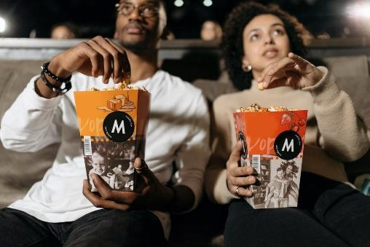
7. СУБЛИМАЛНИ ДРАЗБИ
Сублиминалната перцепција се јавува кога субјектот вели дека тој или таа не ја восприемила или идентификувала дразбата, но дека истата дразба го модифицира неговото или нејзиното однесување. Познато е дека мозокот може да ги согледа, па дури и да биде под влијание на настаните што остануваат несвесни за умот. Кога возите автомобил, на пример, перцепирате многу информации за кои не сте свесни, но кои се клучни за возење.
Овој поим за „сублиминална перцепција“ често се користи во маркетингот и трговијата, бидејќи несвесното перцепирање на слики или звуци го менува нашето однесување. Во 1958 година се појави контроверзија која предизвика бурни реакции. Огласувач тврдеше дека сублиминарното прикажување на слоганите Јади пуканки и пиј кока-кола за време на филмските проекции во кино значително го зголемило купувањето на овие производи. Психолозите го повториле експериментот, но повторно безуспешно. Во 1962 година, огласувачот ја признал измамата, која била извршена за комерцијални цели. И покрај признанието за измамата, оваа приказна остави трага кај многу луѓе, кои погрешно ја поврзуваат несвесната перцепција со манипулација. Сублиминалната перцепција може да се активира со визуелни (слики) или бучни дразби (звук).
Проектен број: 2020-1-FR01-KA204-079823

Slide 35
8. ПЕРЦЕПЦИЈА НА БОЛКА, ВНАТРЕШНА ДРАЗБА
Внатрешната перцепција на нашето тело - наречена "пресретнување" - ни овозможува да ја почувствуваме состојбата на нашето тело. Во фармакологијата се изучува ефектот на активните супстанции врз перцепцијата на дразби. Ова е особено точно за студиите за болка.
Болката е комплексен, субјективен феномен кој може различно да се доживее во зависност од поединецот и околината. Болката е условена од два главни фактори: перцепција и чувството. Перцепцијата е сензорен феномен кој се пренесува до мозокот преку невроните во форма на електричен сигнал. Таа варира во зависност од стимулот што го генерира овој електричен сигнал. Чувството, од друга страна, произлегува од процесот на толкување на овој електричен сигнал од нашиот мозок, кој меѓу другото зависи од здравствената состојба на секој поединец, неговата возраст и околината. Затоа, истата болка, различни луѓе може различно да ја почувствуваат.
Постојат неколку видови на болка во зависност од нивното потекло:
воспалителна болка (болка во зглобовите или болка предизвикана од инфекција)
невропатска болка (поврзана со лезија на нервниот систем)
комбинирана болка, која ги комбинира двете горенаведени (како лумбосакрална болка или болка по операција)
дисфункционална болка (како на пример при функционални нарушувања на дигестивен систем), без повреда
Оваа болка е предизвикана од надворешни дразби.
Проектен број: 2020-1-FR01-KA204-079823

Slide 36
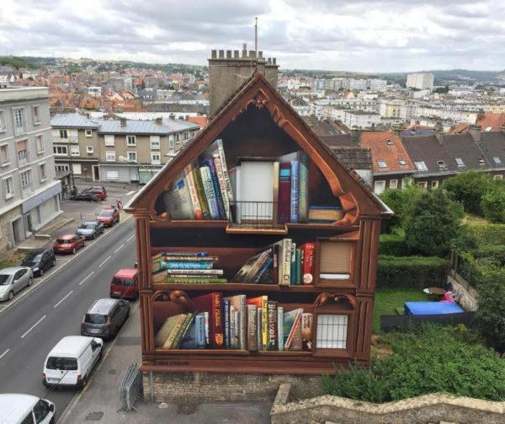
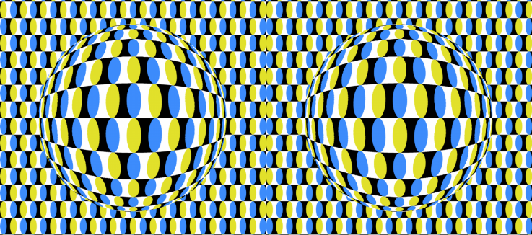
9. ИЛУЗИИ И ХАЛУЦИНАЦИИ
Илузијата е погрешно толкување на ова што се восприема
Оптичката илузија на пример е визуелна конструкција која го нарушува нашиот систем за вид, од очите до мозокот. Тоа е затоа што нашиот мозок постојано ги прилагодува светлосните информации на точка во однос на нејзината околина. Ова се нарекува странична инхибиција. Така, оваа илузија доаѓа од погрешно толкување на информациите.
Друг пример: the trompe-l'oeil
Анаморфози, двојни или скриени слики, оптички игри, невозможни перспективи, нерешливи енигми: уметничките дела понекогаш се како чудесни лаги. Тие предизвикуваат двосмислено задоволство, бидејќи нè прават нивни жртви. Тие нè водат на погрешен пат и нè тераат да се сомневаме во нашите сетила.
Library in Boulogne-sur-Mer, source: Monsieur Peinture
Проектен број: 2020-1-FR01-KA204-079823

Slide 37
За да се осигурате дека не сте жртва на илузија, мора:
Систематски да ја отфрлате интуицијата, првиот впечаток, очигледното, емоционалното
Барајте недоследност преку анализа заснована на познавање на предметот, дополнувајќи го знаењето
Променете ја гледната точка, сменете го контекстот, преформулирајте
Може да дознаете повеќе за сентилна илузија и параноја на следниот линк: https://www.youtube.com/watch?v=wI_E4tuA910 (“Параноична личност-Кога се е сомнително”, Др. Tracey Marks, на англиски)
Халуцинацијата е перцепција на предмет што не е реален.
Халуцинацијата се дефинира како перцепција без објект, или поточно без предмет што треба да се воочи, на која субјектот се придржува и реагира како перцепцијата да е однадвор.
Тоа не е искривена перцепција на реален предмет (илузија), ниту заблуда интерпретација на реален објект.
Различни видови на халуцинации:
Вистинските халуцинации (или психосензорни халуцинации) комбинираат „сензорност“ (аудитивна, визуелна, миризлива, тактилна, ценестетска), просторност (халуцинираниот предмет се наоѓа надвор и на одредена далечина), убедување и целосна адхезија на субјектот кон оваа лажна перцепција. Овие халуцинации можат да бидат едноставни (звук, бучава, светлина) или елаборирани (разговор).
Психичките халуцинации се сметаат за лажни халуцинации бидејќи субјектот не ги доживува како лична перцепција, туку како упад на надворешниот свет во неговиот или нејзиниот сопствен психички живот: „Другиот“ навлегол во неговата или нејзината свест и наметнал слики и мисли. .
Веќе зборувавме за тактилни халуцинации, но и постојат:
Аудитивни халуцинации може да бидат едноставни звуци или посложени звуци (стихови, песни, гласови со порака) кои се континуирани и непрестајни. Овие халуцинации често се наоѓаат кај акутни и хронични заблудни психози.
Визуелните халуцинации се привиденија, едноставни (светла, обоени точки) или сложени (ликови, анимирани сцени, животни) со различни големини, пријатни или непријатни. Тие се наоѓаат во акутни состојби на ментална конфузија, хронична халуцинаторна психоза.
Мирисните и вкусните халуцинации може да се поврзат со непријатни мириси (измет) или, обратно, пријатни мириси. Тие често се поврзуваат со други халуцинации, но се помалку прецизни во нивните описи.
Ценестетичките халуцинации се однесуваат на внатрешните сетила. Халуцинираниот субјект има впечаток дека дел или целото негово тело е преобразено или опседнато од надворешна сила која предизвикува сензации.
Одредени хронични заболувања (епилепсија, деменција), заразни болести (енцефалитис), метаболички заболувања, злоупотреба на алкохол и дрога, нарушувања на спиењето се исто така меѓу болестите со ризик од халуцинации.

Slide 38
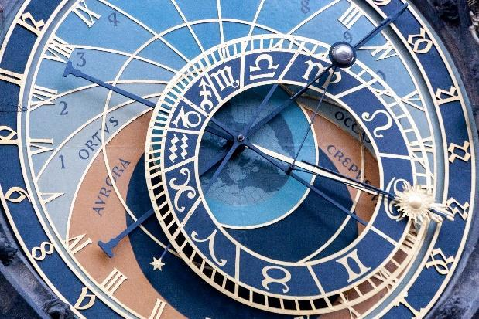
10. ЗАКЛУЧОК: Времето, исто така е дразба
„Човекот живее во промени. Пред да знае дека самиот се менува, тој е гледач на универзална трансформација. Ноќите се проследени со денови, доброто време е проследено со лошо, после зимите следат летата. Животните се раѓаат и умираат; ништо не го спречува текот на реката и ерозијата на карпата. Сè е водено од промените, вклучително и човекот. Неговиот биолошки, психолошки и социјален живот се менува. Но, за разлика од другите суштества, човекот знае дека живее со промени. Тој може да ги реконструира со меморија и да ги открие законите на промените да ги предвиди идните акции. Така, тој многу рано учи да ги користи промените наместо само да ги доживува. Искуството со промените, од кои некои се периодични, други не, континуирани и неконтинуирани промени, на испреплетени обновувања, со релативна трајност, несомнено го објаснуваат раѓањето на идејата за времето.
Пол Фрејс, Psychologie du temps (Психологија на времето), 1966 година
Проектен број: 2020-1-FR01-KA204-079823

Slide 39
Времето, се разбира, не е стимулација што може да се спореди со физичките феномени како што се звук или светлина и дека, од друга страна, не постои сетилен орган што восприема време. Но, ние го перципираме времето поинаку според нашиот начин на живот и други фактори. Иако проценката за изминато време може да даде различни резултати за различни поединци, тоа зависи од два познати принципи кои се почеток за добра проценка:
Првиот е дека човечкиот мозок е способен за голема објективна прецизност кога станува збор за проценка на времетраењето на некоја појава.
Вториот: овој капацитет е кревок. Одлично е ако внимаваме на времето, но тоа избледува штом го занемариме, кога мозокот ќе биде под дејство на расудување (емоции и сл.) или изменет со возраста.
Бидете свесни дека времето влијае на перцепцијата на другите дразби, до точка каде што перцепцијата може да биде дразба!
Дознајте повеќе за оваа перцепција на време, преку следната емисија од француската култура: https://www.franceculture.fr/conferences/universite-de-strasbourg/la-perception-du-temps
Проектен број: 2020-1-FR01-KA204-079823

Slide 40
Заклучок и клучни поими: Пополнете го празниот простор!
(одговорите се со сино) Перцепцијата е дефинирана како одговор на надворешен стимул, наречен дразба. Слух, мирис, вид, вкус и допир се петте сетила вклучено во когнитивните дразби. Перцепцијата претставува интерпретација на реалноста. Постојат 3 фази ана восприемање на дразба: сетилна, перцептивна и когнитивна. Во случај на губење на слух поради возраста, малите влакнести клетки во внатрешното уво се губат, што резултира да не можат да се восприемаат високи фреквенции. За да ја тренирате својата слуховна перцепција, можете да научите нов јазик, да медитирате, да вежбате јога. Понекогаш, помалку сме реактивни на внатрешни дразби што го регулираат внесот на храна (чувство на глад или ситост), а повеќе сме реактивни на надворешни дразби (поглед на храна, мирис, итн.), што може да резултира до зголемена тежина. Перцепцијата е проселдена со интерпретација на визуелните податоци. Така, во чинот на перцепција, знаењето се меша со чувства.. За да ја тренирате вашата визуелна перцепција, можете да ги навлажнете очите, да направите визуелни паузи, да јадете боровинки, да престанете да пушите. Перцепцијата на вкус во вашата уста, всушност е резултат на комбинација на мирис, вкус и допир. Ако сакате да го знаете вистинскиот вкус на она што го јадете или пиете, запомнете го овој основен совет: џвакајте редовно и долго пред да голтате. Едноставниот чин на допирање може да го олесни стресот и анксиозноста и може да ја намали болката. Нашите пет сетила се силно поврзани и зависни од нашата меморија. За да ја тренирате вашата перцепција, мора да ја тренирате вашата меморија! 🡪 Погледнете го поврзаниот DISK-модул „Меморија“ Сублиминалната перцепција се јавува кога личноста вели дека не ја восприемила или идентификувала дразбата, но дека истата дразба го модифицира неговото/нејзиното однесување. Чувството произлегува од процесот на интерпретација на електричните сигнали од нашиот мозок, што зависи од здравствената состојба на секој поединец, неговата/нејзината возраст и околината. Илузија е лажно толкување на она што некој го перцепира. Халуцинацијата е перцепција на предмет што не е реален. Алцхајмеровата болест е поврзана со временската ориентација.
Проектен број: 2020-1-FR01-KA204-079823

Slide 41
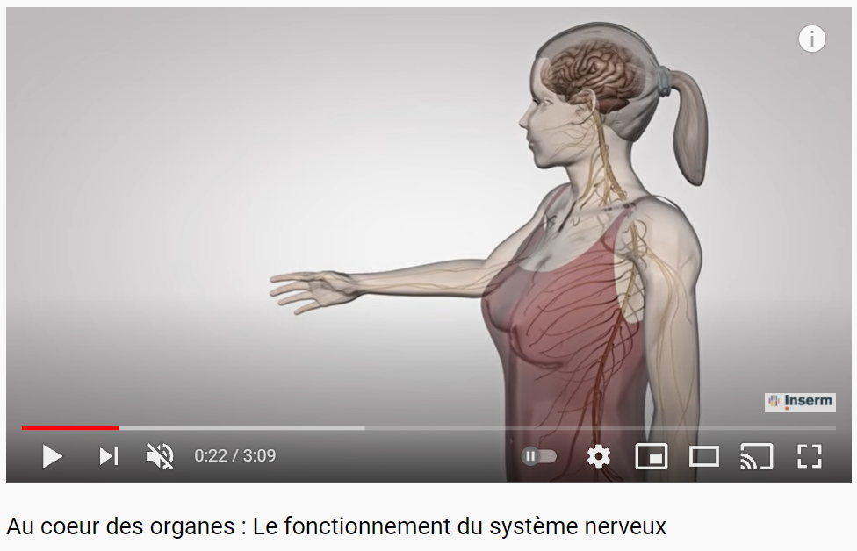
Видео
Видео (Француски) INSERM (2016) “Au coeur des organes : Le fonctionnement du système nerveux” https://youtu.be/rXpIcsg5Vcc
Проектен број: 2020-1-FR01-KA204-079823

Slide 42
Ресурси
Gérald Bronner, “L’empire de l’erreur : Eléments de sociologie cognitive”, 2007, link: http://www.tekamat.com/les-illusions-2/
Unknown author, “Comment fonctionne une illusion d’optique ?”, Parc Laser Vision website, consulted 14.12.2021, link: http://www.parclaservision.fr/illusion-optique/
Unknown author, “La capacité humaine - étude comparative”, Audition Santé website, 18.07.2019, link: https://www.auditionsante.fr/blog/audition-et-perte-auditive/la-capacite-auditive-humaine-etude-comparative/
Unknown author, “Des exercices pour améliorer votre ouïe”, consulted on 14.12.2021, link: https://www.audio2000.fr/des-exercices-pour-ameliorer-votre-ouie
France Inter redaction team, “Comment affiner notre odorat : conseils d’une parfumeuse, “nez” chez Cartier”, France Inter website (podcast), 09.07.2020, link: https://www.franceinter.fr/culture/comment-affiner-notre-odorat-conseils-d-une-specialiste-parfumeuse-chez-cartier
Florence MASSIN, “10 conseils pour améliorer sa vue”, Medisite website, 22.02.2012, link: https://www.medisite.fr/les-troubles-de-la-vue-10-conseils-pour-ameliorer-sa-vue.168029.146449.html?page=6
Henri JOYEUX, “Le goûter de 16h, un moment précieux pour stimuler ses papilles gustatives”, femininbio website, 01.09.2021, link: https://www.femininbio.com/sante/conseils-et-astuces/perte-du-gout-comment-stimuler-ses-papilles-61666
Unknown author, “La vision humaine”, Parlons Sciences website, from Bianco C. “How vision works”, consulted 14.12.2021, link: https://parlonssciences.ca/ressources-pedagogiques/documents-dinformation/la-vision-humaine
Behrens, M. et al. : Geschmack und Ernährung. Ernährungs-Umschau 7 (2013) 124-131
Deutsche Gesellschaft für Ernährung (DGE ; Ed.) : Geschmackswahrnehmung. DGE info 10/2008
Conseil Européen de l'Information sur l'Alimentation (EUFIC ; éd.): Le glutamate monosodique. Food Today 11/2002. http://www.eufic.org
Nutrikid : Comment nos sens perçoivent-ils les aliments? http://www.nutrikid.ch
Schmidt, R.F. et al. : Physiologie des Menschen mit Pathophysiologie. Springer Verlag, 2010
Unknown author, “Les sens - le goût”, Alimentarium website, consulted on 14.12.2021, link: https://www.alimentarium.org/fr/savoir/les-sens-le-go%C3%BBt
Unknown author, “Pourquoi le toucher est-il si important pour nous les humains ?”, France Bleue website, podcast 25.03.2021, link: https://www.francebleu.fr/emissions/prend-soin-de-nous-en-poitou/poitou/pourquoi-le-toucher-est-il-si-important-pour-nous-les-humains
Unknown author, “Les bienfaits du toucher et comment le stimuler”, Neuro Gym Tonik website, consulted 14.12.2021, link: https://neurogymtonik.com/les-bienfaits-du-toucher-et-comment-le-stimuler/
Jean-François DORTIER, “La perception, une lecture du monde”, Grands dossiers n°7, magazine Sciences Humaines, June/July/August 2007, link: https://www.scienceshumaines.com/la-perception-une-lecture-du-monde_fr_21020.html
Anne BERNARD-DELORME, Fondation La main à la pâte blog, 15.05.2020, link: https://synapses-lamap.org/2020/05/15/perception/
Alexandre VIGNEAULT, “Quel animal a le plus de flair?”, La Presse website, consulted on 14.12.2021, link: https://plus.lapresse.ca/screens/a9e290ac-3532-42e6-b6ff-872340309ac6__7C___0.html
Olga BOGDASHINA, “Sensory perceptual issues in autism and Asperger syndrome”, Jessica Kingley Publisher, 2016, link: https://comprendrelautisme.com/le-fonctionnement/la-perception-sensorielle/
Ellen WEIGAND, “Sans odeur, pas de goût”, Planète Santé Magazine, last update on 19.07.2012, link: https://www.planetesante.ch/Magazine/Sante-au-quotidien/Troubles-de-l-odorat/Sans-odeur-pas-de-gout
Jacqueline ORQUIN as a reviewer, “Le développement de la vue chez l’enfant”, Naître et grandir website, last update October 2017, link: https://naitreetgrandir.com/fr/etape/0_12_mois/developpement/fiche.aspx?doc=naitre-grandir-developpement-sens-vue
Marie-Céline RAY, “Odorat, qu’est-ce que c’est ?”, Futura Santé website, consulted on 14.12.2021, link: https://www.futura-sciences.com/sante/definitions/corps-humain-odorat-14735/
Steven LE QUELLENEC, “La dégustation olfactive est-elle une supercherie ?”, Reussir website, Oenologie section, 12.05.2004, link: https://www.reussir.fr/vigne/la-degustation-olfactive-est-elle-une-supercherie
Sylvie DROIT-VOLET, “Dossier : perception du temps et illusions temporelles”, Cerveau&Psycho website, Neurobiology section, 01.03.2009, link: https://www.cerveauetpsycho.fr/sd/neurobiologie/dossier-perception-du-temps-et-illusions-temporelles-2382.php
François LASSAGNE and Gilles MARCHAND, “La perception du temps varie selon le rythme de la vie”, Science&Vie website, 23.12.2019 latest update 16.05.2019, link: https://www.science-et-vie.com/archives/pourquoi-le-temps-passe-de-plus-en-plus-vite-29342
Proserpio C, Invitti C, Boesveldt S, et al. Ambient Odor Exposure Affects Food Intake and Sensory Specific Appetite in Obese Women. Front Psychol (2019), 10:7; doi: 10.3389/fpsyg.2019.00007, link: https://www.cultures-sucre.com/pro-de-sante/linfluence-dun-stimulus-olfactif-lappetit-consommation-de-femmes-obeses/
Ludovic FERRAND and Juan SEGUI, “La perception subliminale”, Pour la science website n°280, 01.02.2001, link: https://www.pourlascience.fr/sd/imagerie/la-perception-subliminale-4253.php
Unknown author, “Tout savoir sur la douleur”, FRM website, consulted on 14.12.2021, link: https://www.frm.org/recherches-maladies-neurologiques/douleur/focus-douleur
Dr. Ananya MANDAL, “Types d’hallucination”, News medical life sciences website, latest update 26.02.2019, link: https://www.news-medical.net/health/Hallucination-Types-(French).aspx
Unknown author, “Hallucinations”, Le Figaro website, Santé section, consultation 14.12.2021, link: https://sante.lefigaro.fr/sante/symptome/hallucinations/differents-types
Julie GIORGETTA, “Hallucinations : causes, symptômes et traitements”, Le Journal des Femmes website, latest update 08.11.2019, link: https://sante.journaldesfemmes.fr/fiches-maladies/2584527-hallucination-definition-cause-type-traitement/
Unknown author, “Notre cerveau trompé par les illusions”, L’Influx website, 13.03.2017, link: https://www.linflux.com/sante/notre-cerveau-trompe-par-les-illusions/
Проектен број: 2020-1-FR01-KA204-079823

Slide 43
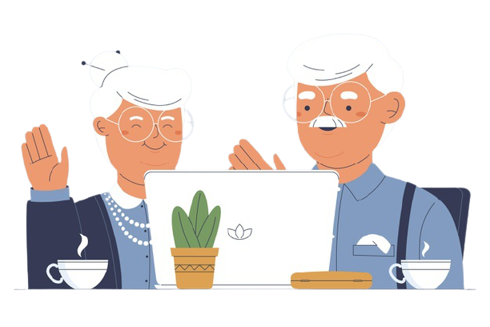
Дојдовте до крајот на овој курс, честитки!
Да останеме во контакт!
Испратете ни емаил: disk-project@googlegroups.com
Посетете ја нашата веб страна и играјте ги нашите мини игри: https://diskproject.eu/
Проектен број: 2020-1-FR01-KA204-079823

